Slide 1
Муниципальное бюджетное дошкольное образовательное учреждение «Детский сад №17 «Жемчужина»
Презентация к эссе
воспитателя второй младшей группы
Магамадовой Маликат Хаважиевны

Slide 2
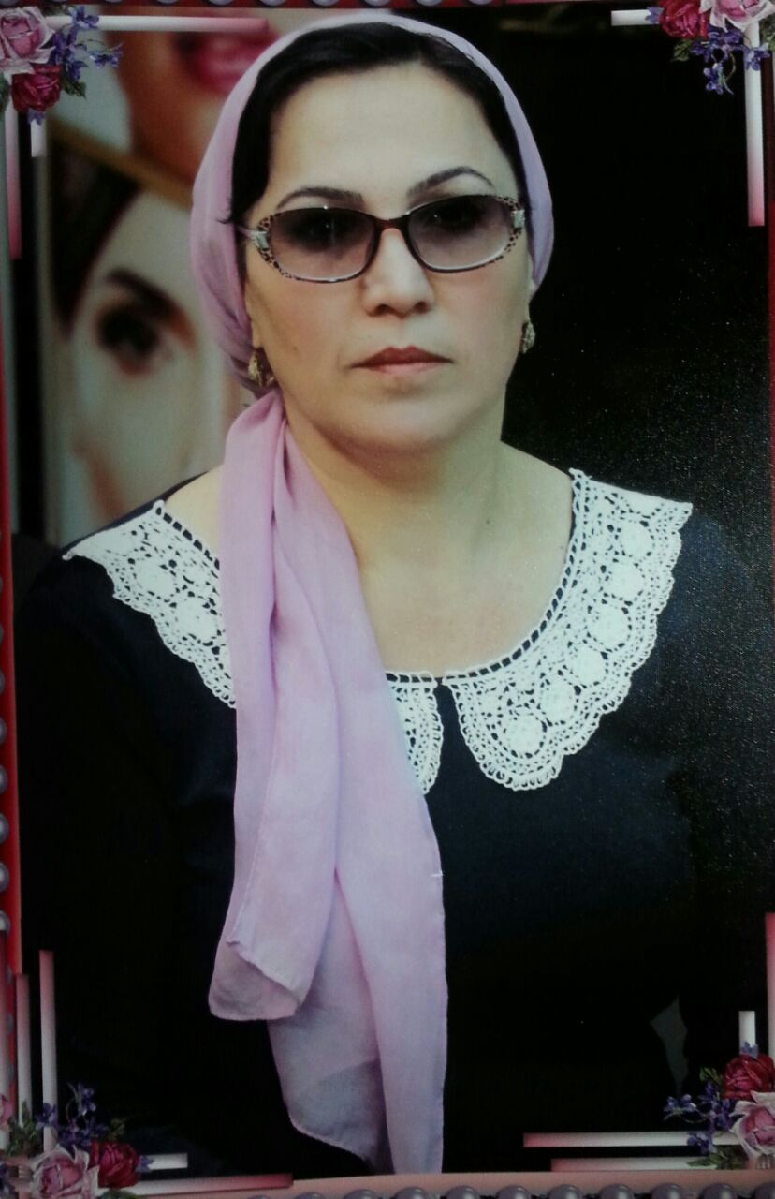
Магамадова Маликат Хаважиевна
Воспитатель
Второй младшей группы
МБДОУ «Детский сад №17 «Жемчужина».

Slide 3
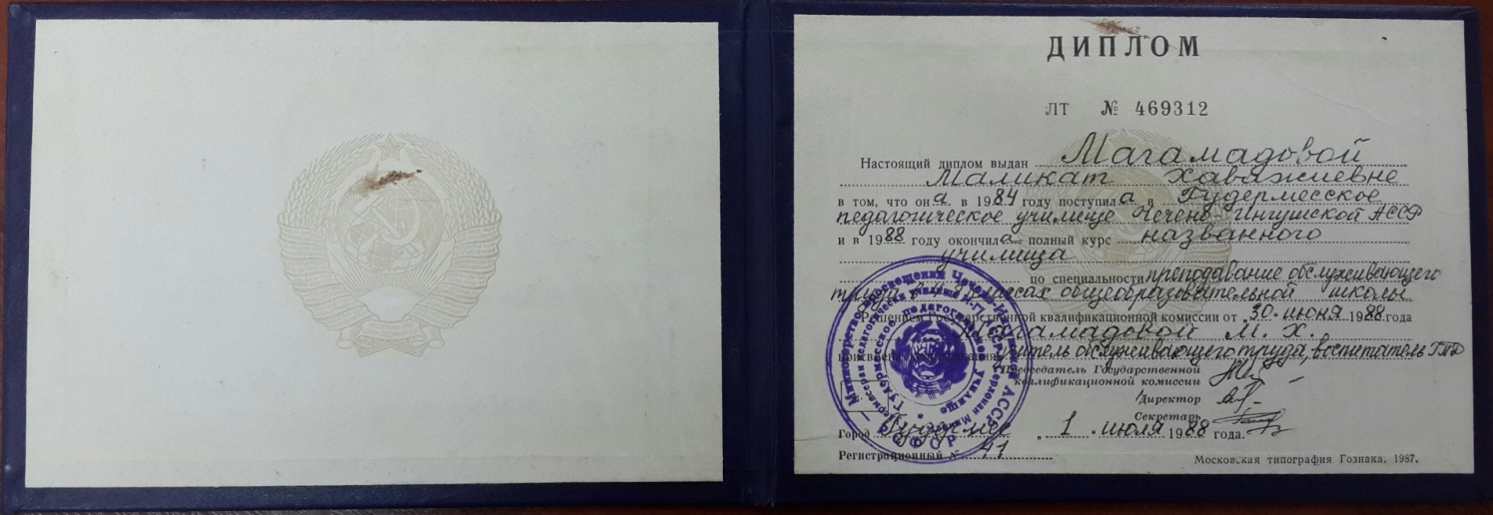
Образование: средне –профессиональное, Гудермесское педагогическое училище. Педагогический стаж: 2 года

Slide 4
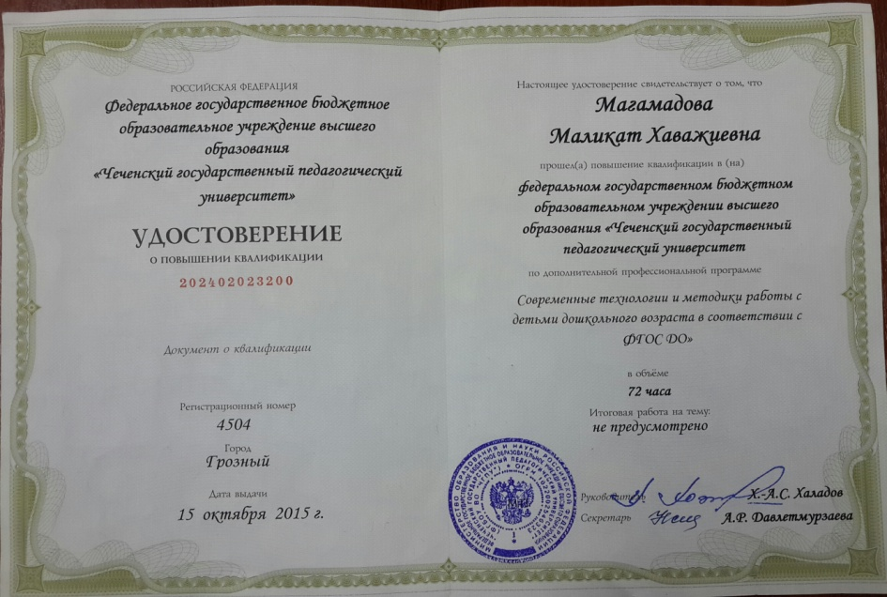
Курсы повышение квалификации.
Дата прохождения курсов | Тема курсов | Место прохождение курсов | Количество часов
15 октября 2015г. | «Современные технологии и методики работы с детьми дошкольного возраста в соответствии с ФГОС ДО» | Федеральное государственное бюджетное образовательное учреждение высшего образования «ЧГПУ» | 72 часа.

Slide 5
Личностные характеристики
Коммуникабельность
Отзывчивость
Ответственность
Умение ладить с детьми
Доброжелательность
Работоспособность

Slide 6
Педагогическое кредо:
Мне каждый день встречать и провожать.
Мне каждый день глядеть в ребячьи души.
Мне каждый час единство с ними ощущать.
И с каждым мигом становиться лучше.

Slide 7
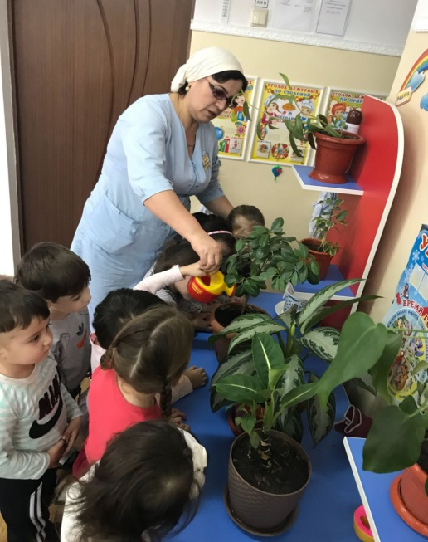
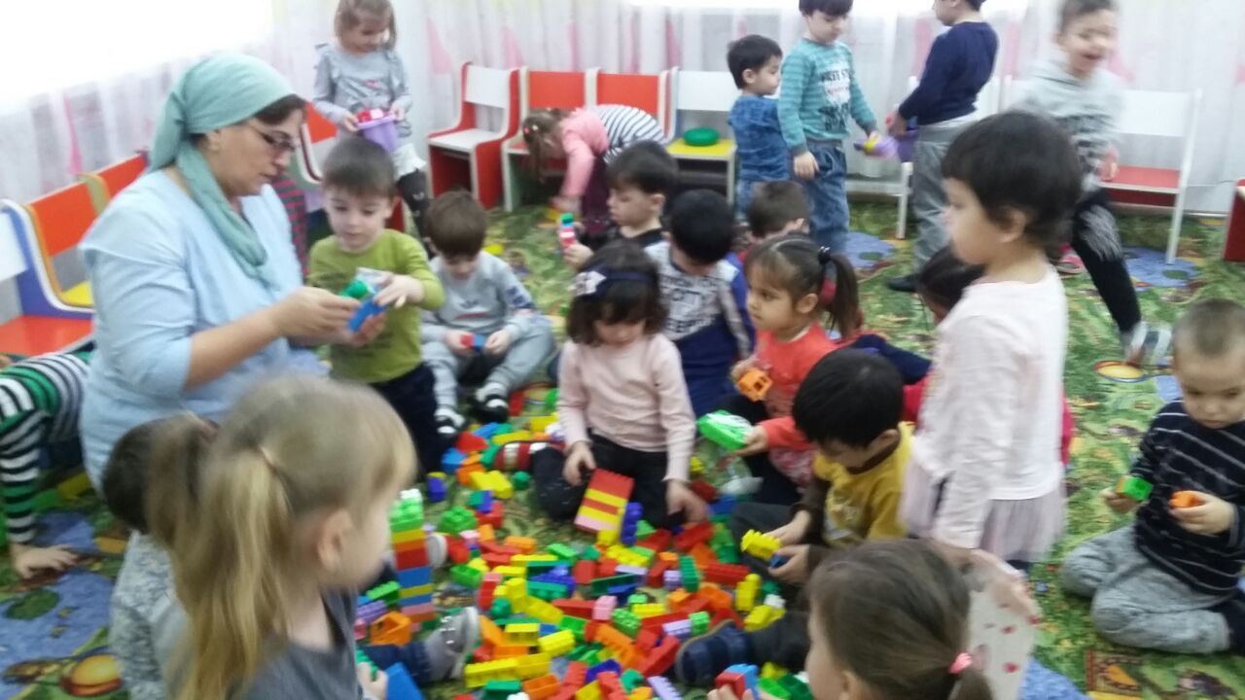
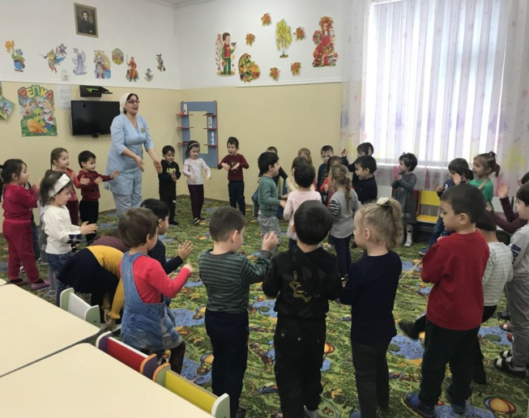
Мой девиз:
С детьми всегда должна быть рядом,
Даря тепло, и согревая взглядом.
Их в мир прекрасного вести
И помнить заповедь «Не навреди».

Slide 8
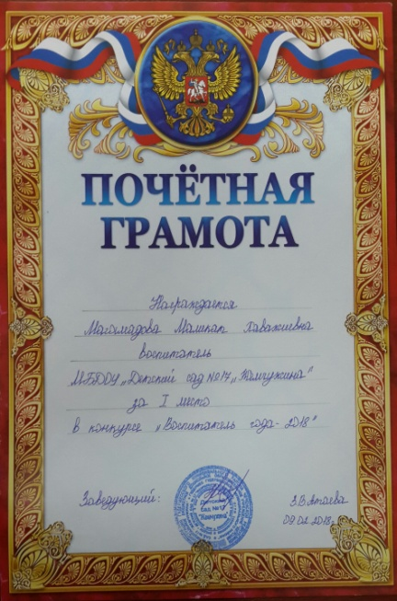
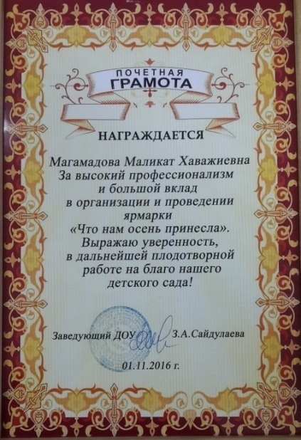
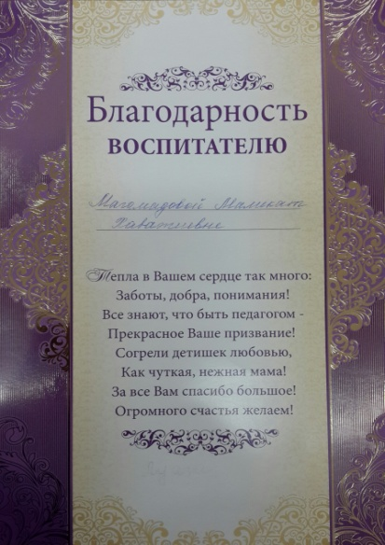
Награды, поощрение

Slide 9
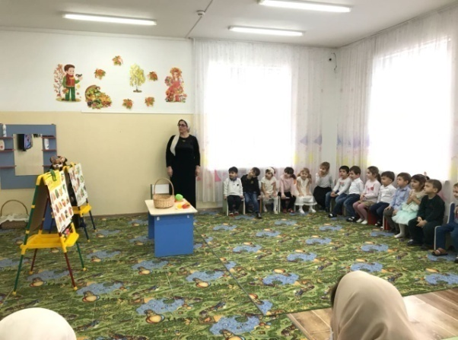
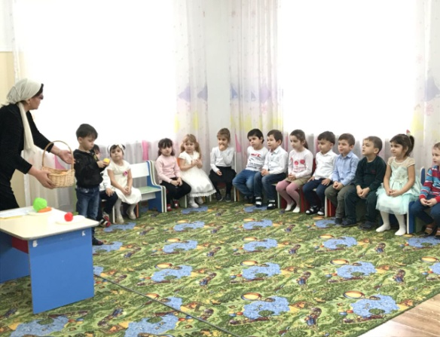
Транслирование в педагогическом коллективе опыта практических результатов своей профессиональной деятельности.
Познавательное развитие (ФЦКМ)
«Полезные фрукты и овощи»
в рамках конкурса «Воспитатель года – 2018» проводимого в МБДОУ

Slide 10
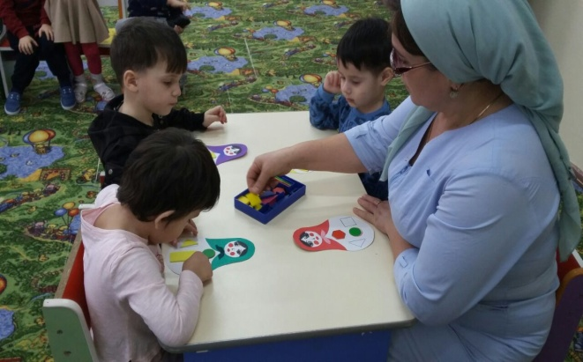
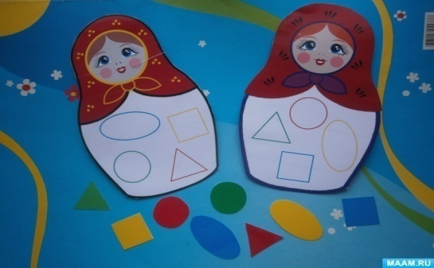
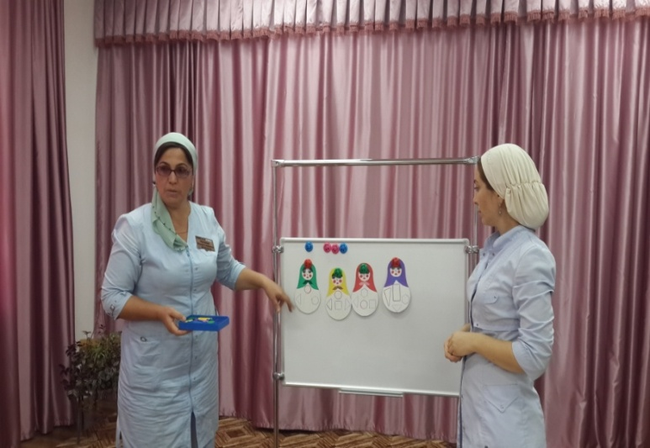
Мастер – класс
по изготовлению дидактической игры по ФЭМП «Укрась матрешку»
в рамках конкурса «Лучший уголок по ФЭМП»

Slide 11
Мир детства сладостен и тонок,
Как флейты плавающей звук.
Пока смеется мне ребенок,
Я знаю, что не зря живу
Твердят друзья:
«Есть нивы тише»,
Но ни за что не отступлю.
Я этих милых ребятишек,
Как собственных детей люблю…
И каждый день,
Как на премьеру.
Вхожу в притихший детский сад:
Иду сюда не для карьеры –
Здесь каждый мне ребенок рад.
Быть в гуще детских восприятий…
И так на протяженье лет –
Судьба моя – я воспитатель!
Нет лучшей доли на земле.

Slide 12
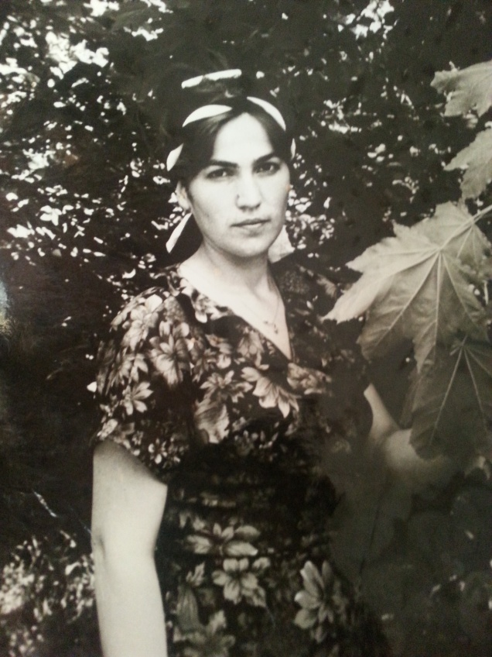
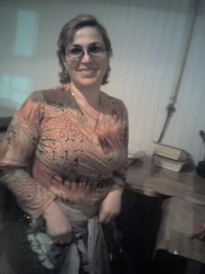
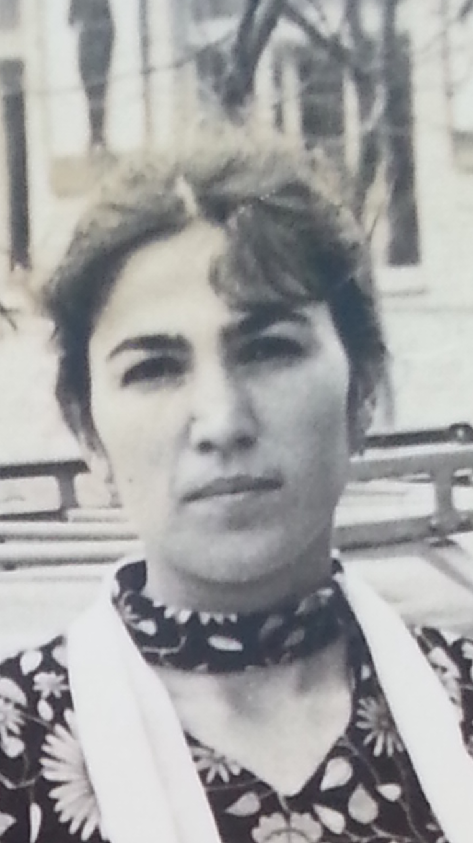
Я женщина, обычная, земная, судьба моя бесхитростный цветок.
Чем дни мои полны, о чем мечтаю,
Поведает об этом каждый лепесток.

Slide 13
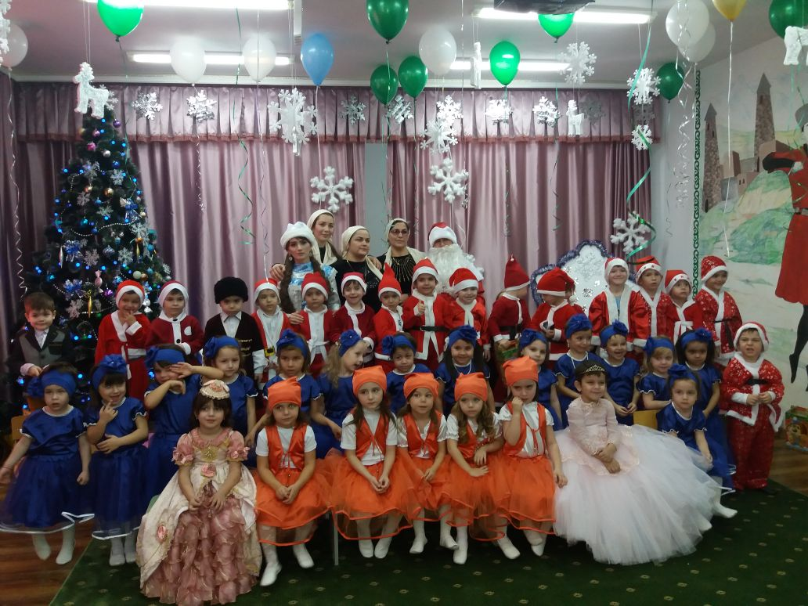
Я – воспитатель,
заботы, радости, печали и тревоги –
дорога эта знаю для меня.
Встречаю деток радостно
с порога я своих, и с ними
новый день готова проживать.
И не бывает для меня детей чужих,
и рада их родными называть.

Slide 14
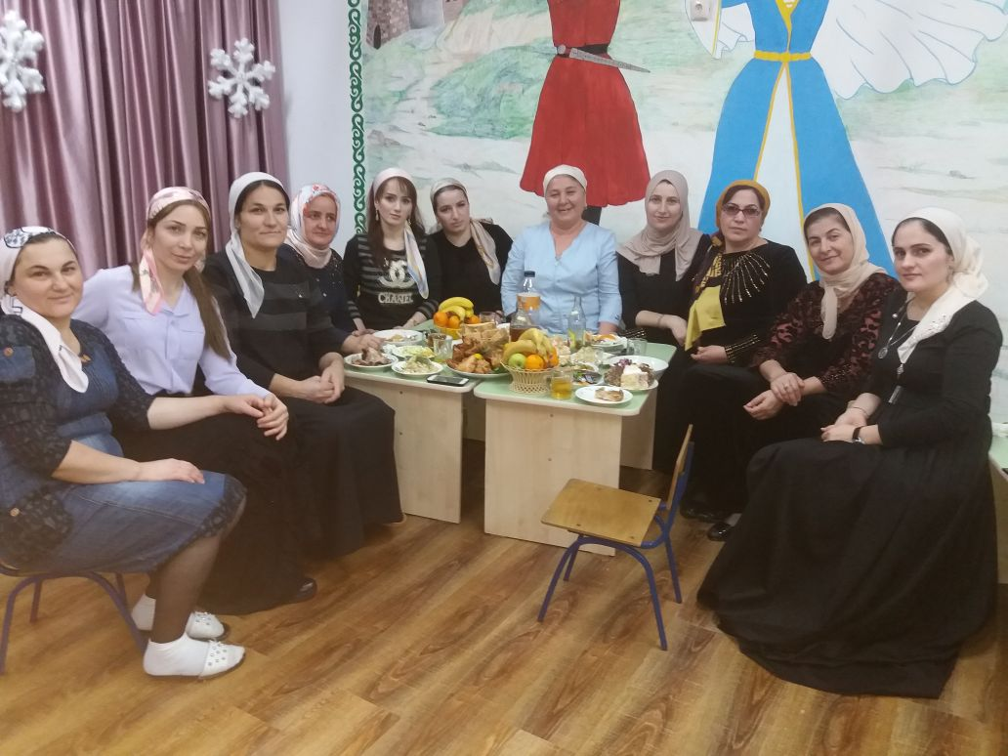
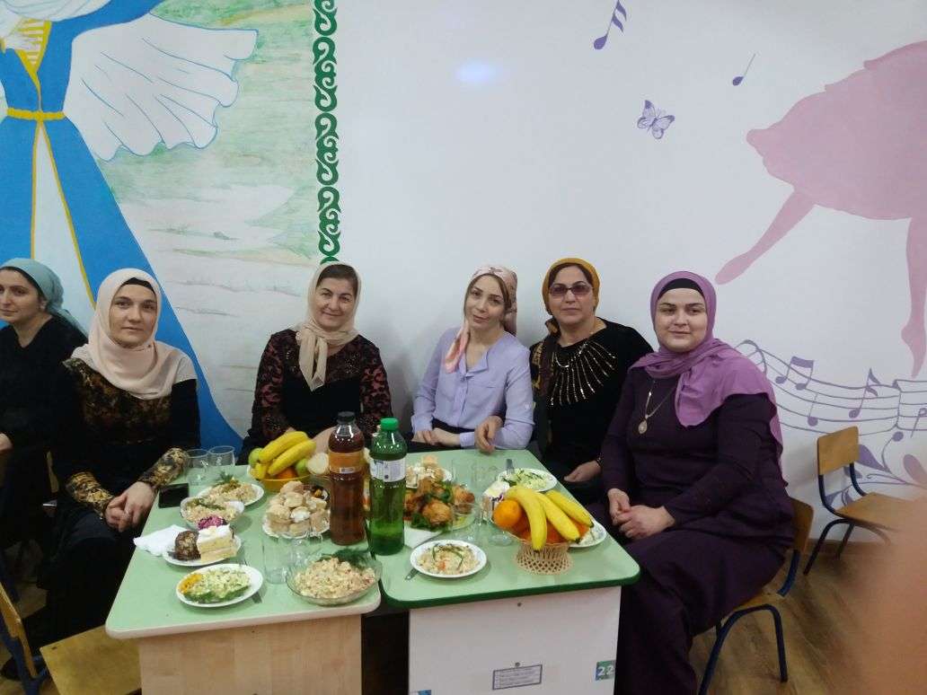
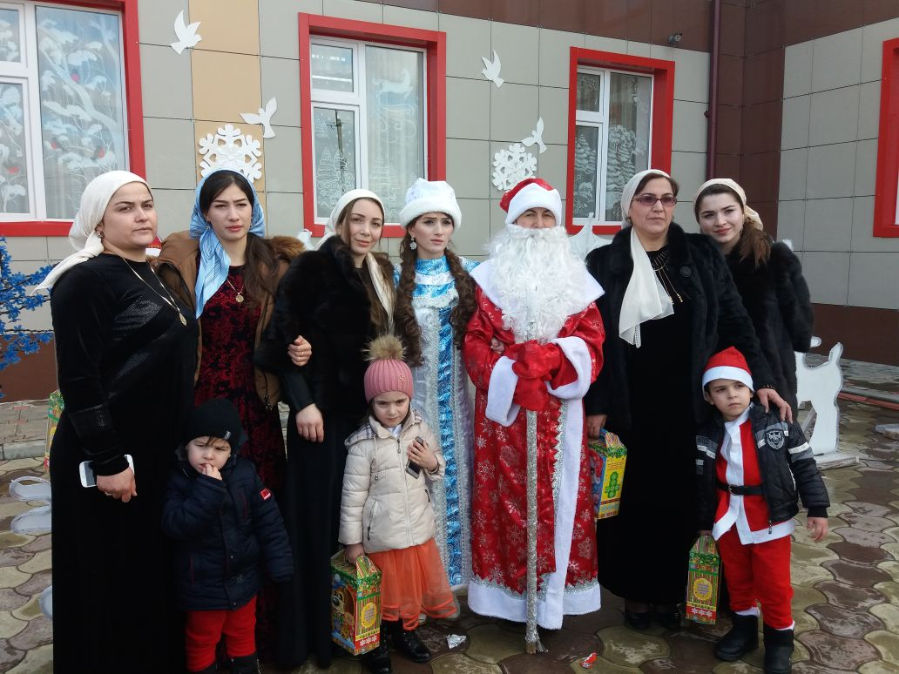
Я часть коллектива -
Да, несомненно, мне необходимо
Поддержка дорого коллектива
Большая честь стоять на сцене этой
Признаюсь, что волнений не унять
Но знаю, что теплом согрета,
Мне легче детский сад свой представлять.

Slide 15
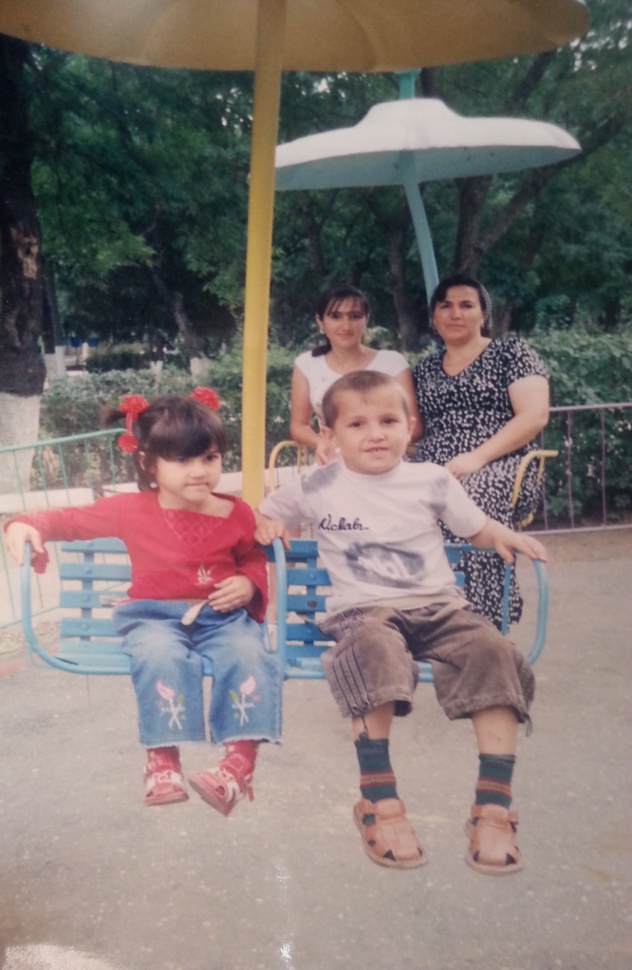
Я – мать,
дочки мои, взрослые уже.
Умницы, пригожие и помощницы везде,
Сын – мой, добрый и отзывчивый,
Он опора нам везде.

Slide 16
Я разная,
веселая, смешная, могу грустить, шутить
и песни петь, Я по натуре очень заводная,
могу я словом, взглядом обогреть.
Общительна, добра, гостеприимна, вредна
немного, но совсем чуть – чуть.
Приветлива, скромна, оптимистична я верю,
будет долгим, добрым путь.
Моя душа, как солнце. Иначе разве может
быть, ведь воспитателю я знаю точно, без
солнца в сердце не прожить

